Slide 1
শুভ সকাল

Slide 2
শিখনফল
এই পাঠ শেষে শিক্ষাথীরা…
১০.২.১ – কৃষিতে প্রযুক্তির ব্যবহার বর্ণনা করতে পারবে।

Slide 3
শিক্ষক পরিচিতি
মায়েচিং
সহকারী শিক্ষক
চৌধুরীপাড়া সঃপ্রাঃবি
রামগড়,খাগড়াছড়ি

Slide 4
চলো একটা ভিডিও দেখি ।

Slide 5
আজকের পাঠ
অধ্যায়-নয় আমাদের জীবনে প্রযুক্তি
পাঠ্যাংশঃ কৃষিতে প্রযুক্তি
প্রশ্নঃ কৃষিতে আমরা কীভাবে প্রযুক্তি ব্যবহার করি?

Slide 6
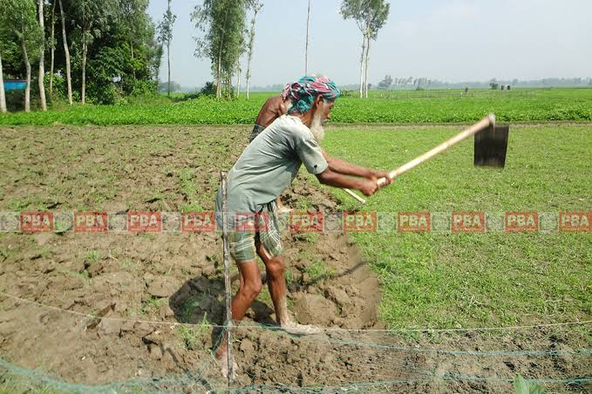
কোদাল দিয়ে মাটি আলগা করছেন

Slide 7
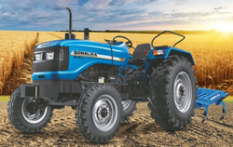
ট্রাক্টর

Slide 8
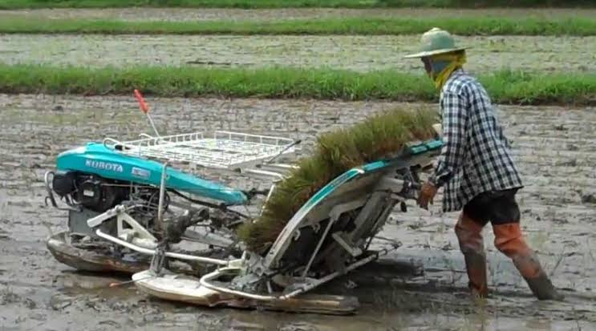
রোপন যন্ত্র

Slide 9
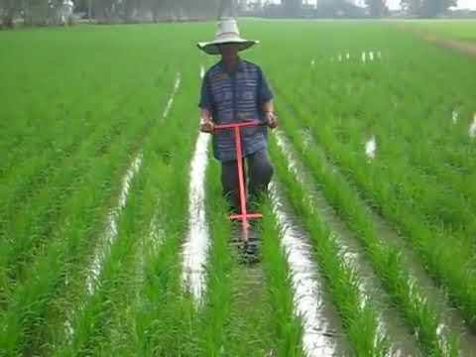
নিড়ানি যন্ত্র

Slide 10
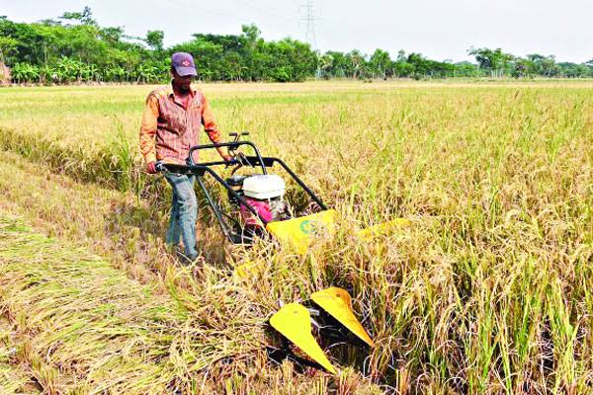
ফসল কাটার যন্ত্র

Slide 11
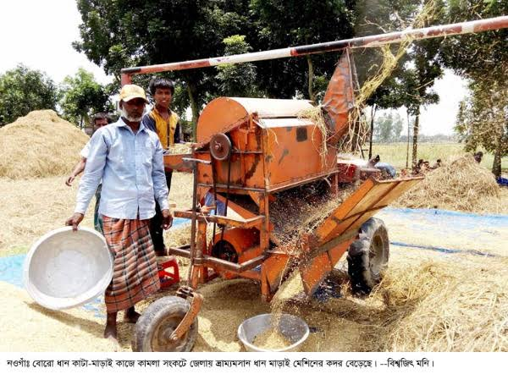
ধান মাড়াই কল

Slide 12
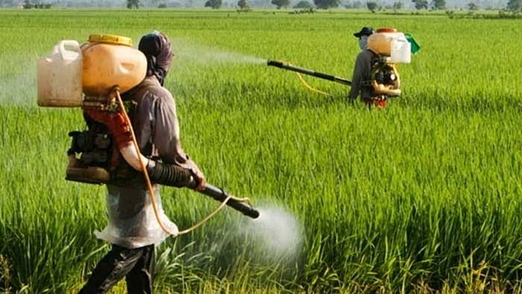
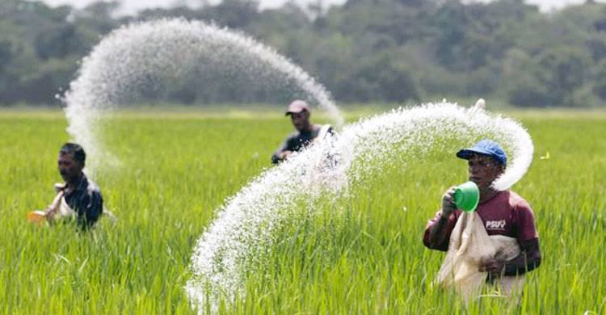
কীটনাশক প্রয়োগ
সার প্রয়োগ

Slide 13
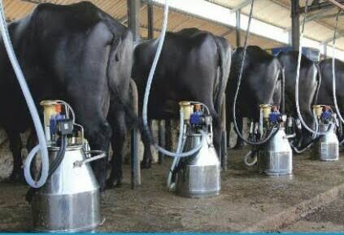
দুধদোহন যন্ত্র

Slide 14
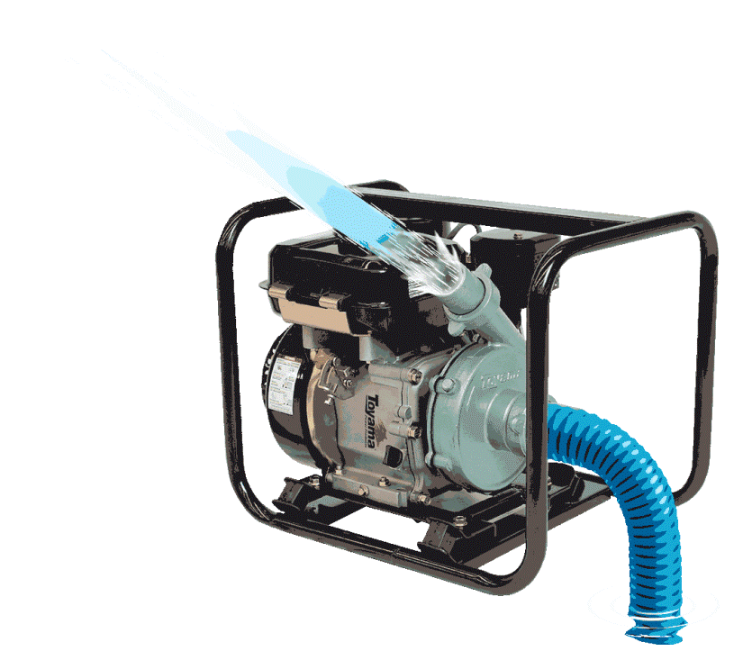
সেচ পাম্প

Slide 15
কৃষিতে প্রযুক্তি ব্যবহারের ক্ষেত্র
দুগ্ধ খামার
ধানক্ষেত
ফলের বাগান
সবজিক্ষেত

Slide 16
কৃষি যন্ত্রপাতি
ট্রাক্টর, নিড়ানিযন্ত্র, রোপণযন্ত্র , পানি ছিটানোর যন্ত্র , সেচ পাম্প, ফসল কাটার যন্ত্র, দুধ দোহন যন্ত্র ইত্যাদি।

Slide 17
পাঠ্য বইয়ের ৬৫ পৃষ্ঠা খোল।

Slide 18
ছকটি পূরণ করি
কৃষিকাজ | ব্যবহৃত প্রযুক্তি
দুগ্ধখামার
ধানক্ষেত
ফলের বাগান
সবজিক্ষেত

Slide 19
এসো ছকটি মিলিয়ে নিই।
দুগ্ধখামার -দুধদোহন যন্ত্র
ধানক্ষেত-কোদাল,ট্রাক্টর,সেচপাম্প,সার,কীটনাশক
ফলের বাগান-পানি ছিটানোর যন্ত্র ,সার
সবজিক্ষেত-কোদাল,ট্রাক্টর,নিড়ানি যন্ত্র,রোপন যন্ত্র,সার

Slide 20
মূল্যায়ন
কৃষি প্রযুক্তি ব্যবহারের ক্ষেত্র গুলো কী কী?

Slide 21
বাড়িকাজ
চারটি কৃষি প্রযুক্তির উদাহরণ দাও।

Slide 22
সবাইকে ধন্যবাদ

